Slide 1





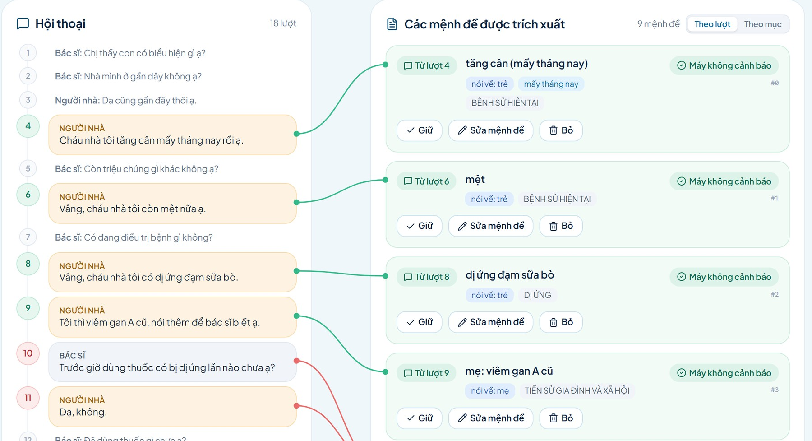
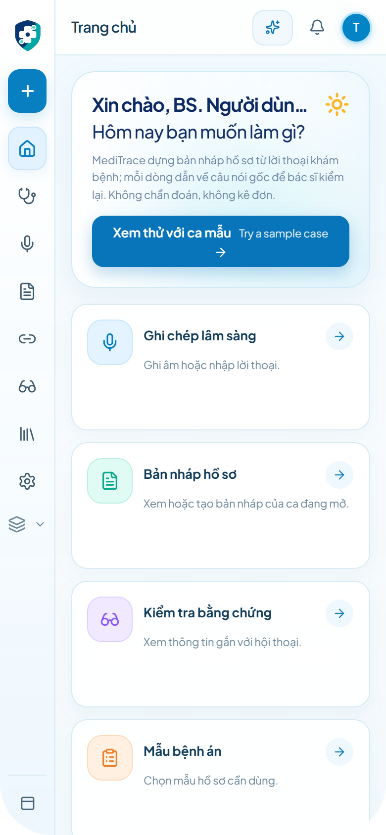
TRUNG ƯƠNG ĐOÀN THANH NIÊN CỘNG SẢN HỒ CHÍ MINH
THƯỜNG TRỰC
BAN TỔ CHỨC
Cuộc thi Sáng tạo trẻ Quốc gia trong lĩnh vực Trí tuệ nhân tạo 2026
DỰ ÁN SÁNG TẠO TRẺ · BẢNG B
MediTrace
Sentinel
Hệ thống hỗ trợ tạo và kiểm tra bản nháp hồ sơ lâm sàng từ hội thoại tiếng Việt
Căn cứ: Lượt thoại 9
Mỗi thông tin có câu nói làm căn cứ · Triệt tiêu ảo giác của AI trong y tế
Lượt 9 · Người nhà
“Mẹ tôi bị hen suyễn.”
Đội thi: Aletheia
Nói về: Người mẹ
Nguyễn Xuân Minh Quân · Nguyễn Hoàng Anh — Trường THPT Cầu Giấy, Hà Nội
MEDITRACE SENTINEL · DỰ THI BẢNG B
1 / 18

Slide 2







TRUNG ƯƠNG ĐOÀN THANH NIÊN CỘNG SẢN HỒ CHÍ MINH
THƯỜNG TRỰC
BAN TỔ CHỨC
Cuộc thi Sáng tạo trẻ Quốc gia trong lĩnh vực Trí tuệ nhân tạo 2026
Bối cảnh lâm sàng & Áp lực ghi chép của Bác sĩ
Nghịch lý giữa thời gian chăm sóc người bệnh và gánh nặng hoàn thiện hồ sơ
Lắng nghe & Khai thác triệu chứng
Sàng lọc thông tin giá trị
Bản nháp AI viết thẳng tiềm ẩn rủi ro lớn
Hồ sơ bệnh án là tài liệu pháp lý tối cao trong y tế. Một thông tin sai lệch có thể dẫn tới quyết định điều trị nguy hiểm.
Tổng hợp đính chính & Người nhà
Bác sĩ
Kiểm tra pháp lý trước khi lưu
Nghiên cứu Sinsky et al. (Ann Intern Med): Bác sĩ chỉ dành 27,0% thời gian cho khám trực tiếp nhưng mất tới 49,2% cho hồ sơ và giấy tờ.
MEDITRACE SENTINEL · DỰ THI BẢNG B
2 / 18

Slide 3




TRUNG ƯƠNG ĐOÀN THANH NIÊN CỘNG SẢN HỒ CHÍ MINH
THƯỜNG TRỰC
BAN TỔ CHỨC
Cuộc thi Sáng tạo trẻ Quốc gia trong lĩnh vực Trí tuệ nhân tạo 2026
Vì sao không thể để LLM tự do viết hồ sơ y tế?
Ba cạm bẫy ngữ nghĩa chết người mà các thước đo AI truyền thống (ROUGE/BLEU) bỏ qua
1. Lẫn lộn chủ thể
2. Bỏ qua lời tự sửa
3. Biến giả định thành sự thật
HỘI THOẠI THỰC TẾ
HỘI THOẠI THỰC TẾ
HỘI THOẠI THỰC TẾ
Người nhà nói:
“Mẹ tôi bị hen suyễn.”
Bệnh nhân nói:
“Ho một tuần… à không, mười ngày.”
Bác sĩ dặn:
“Nếu mai còn sốt cao thì mới chụp phim.”
AI VIẾT THẲNG MẮC LỖI
AI VIẾT THẲNG MẮC LỖI
AI VIẾT THẲNG MẮC LỖI
Bệnh nhân có tiền sử hen phế quản.
Bệnh nhân ho kéo dài 1 tuần.
Bệnh nhân đã chụp X-quang phổi.
Nguy cơ kê sai thuốc chống chỉ định!
Bỏ sót giai đoạn bệnh trở nặng!
Ghi khống chỉ định cận lâm sàng!
Thước đo ROUGE-1 truyền thống đạt điểm rất cao trên các câu này vì trùng từ, nhưng hoàn toàn sai lệch về an toàn người bệnh.
MEDITRACE SENTINEL · DỰ THI BẢNG B
3 / 18

Slide 4


TRUNG ƯƠNG ĐOÀN THANH NIÊN CỘNG SẢN HỒ CHÍ MINH
THƯỜNG TRỰC
BAN TỔ CHỨC
Cuộc thi Sáng tạo trẻ Quốc gia trong lĩnh vực Trí tuệ nhân tạo 2026
Đổi mới phương pháp luận: Mệnh đề có cấu trúc
Rời bỏ "Hộp đen sinh văn bản" — Chuyển sang "Kiểm soát từng mẩu thông tin nguyên tử"
MỆNH ĐỀ LÂM SÀNG CÓ CẤU TRÚC
đang dùng
Bệnh nhân (Lượt thoại 5)
Nội dung
ho (triệu chứng hô hấp)
“Tôi bị ho một tuần…
à không, mười ngày rồi bác sĩ.”
Chủ thể
bệnh nhân (từ xưng "tôi")
Thời gian
10 ngày (giá trị đính chính mới nhất)
Tách & Gán cấu trúc
Quan hệ
thay_the (đính chính cho "1 tuần")
Thông tin cũ “một tuần” được lưu dấu vết nhưng loại khỏi thân hồ sơ chính thức
Căn cứ nguyên văn
“à không, mười ngày rồi” (Lượt 5)
Thời gian cũ: một tuần
ĐÃ BỊ THAY THẾ
MEDITRACE SENTINEL · DỰ THI BẢNG B
4 / 18

Slide 5
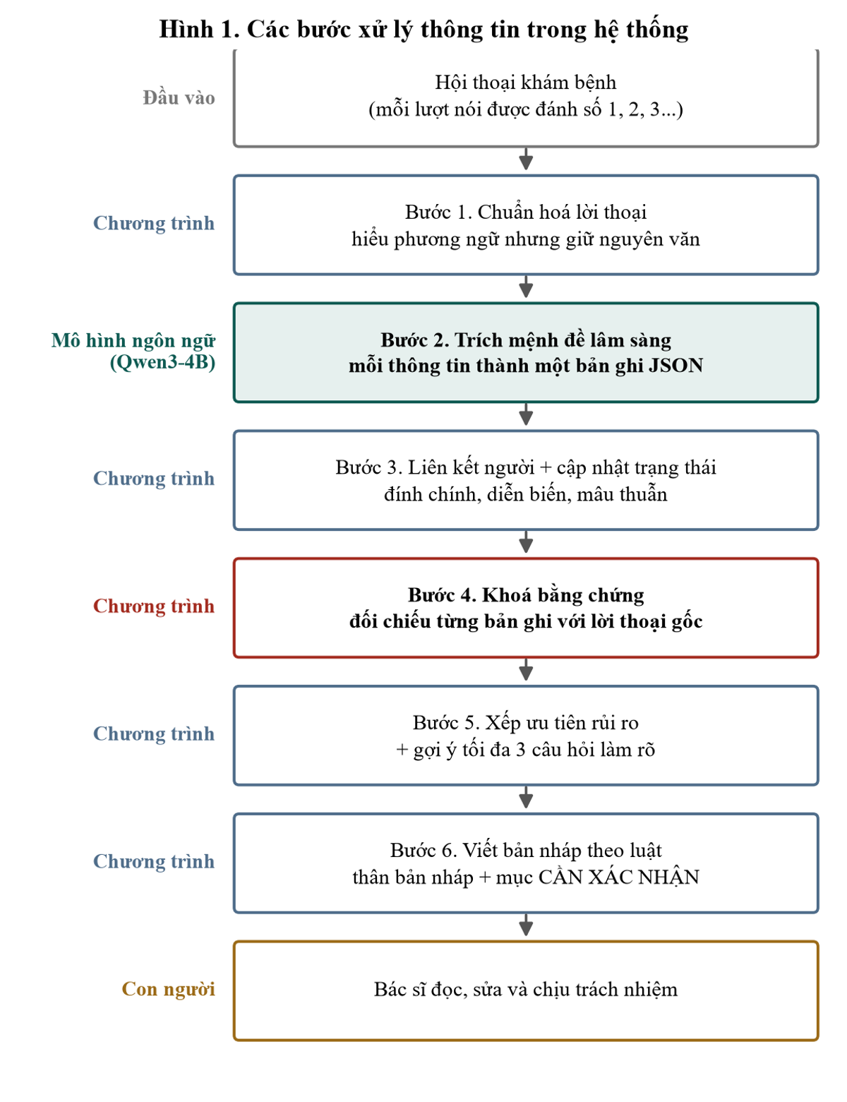
TRUNG ƯƠNG ĐOÀN THANH NIÊN CỘNG SẢN HỒ CHÍ MINH
THƯỜNG TRỰC
BAN TỔ CHỨC
Cuộc thi Sáng tạo trẻ Quốc gia trong lĩnh vực Trí tuệ nhân tạo 2026
Kiến trúc đường ống 6 tầng (Master Pipeline)
Phân tách rạch ròi giữa Trích xuất mô hình và Logic kiểm định xác định
1
Tầng 1 · Chuẩn hoá phương ngữ
Thu âm ASR PhoWhisper, NFC, sửa lỗi chính tả, phương ngữ 3 miền, đơn vị thuốc.
2
Tầng 2 · Trích xuất cấu trúc
Mô hình Qwen 2.5 QLoRA trích xuất danh sách mệnh đề cấu trúc JSON Schema.
3
Tầng 3 · Liên kết & Trạng thái
Nối thực thể với lượt thoại, cập nhật quan hệ đính chính (thay thế lời cũ).
4
Tầng 4 · Khóa bằng chứng
Bộ kiểm tra logic K1-K5: Nguồn, nội dung, chủ thể, mức độ khẳng định, thời gian.
5
Tầng 5 · Cộng điểm rủi ro
Ma trận rủi ro lâm sàng đa chiều: Thai kỳ, trẻ nhỏ, suy thận, tương tác thuốc.
6
Tầng 6 · Hỏi lại Bác sĩ
Tự động sinh câu hỏi tự nhiên theo văn phong bác sĩ để xác minh điểm mù.
MEDITRACE SENTINEL · DỰ THI BẢNG B
5 / 18

Slide 6
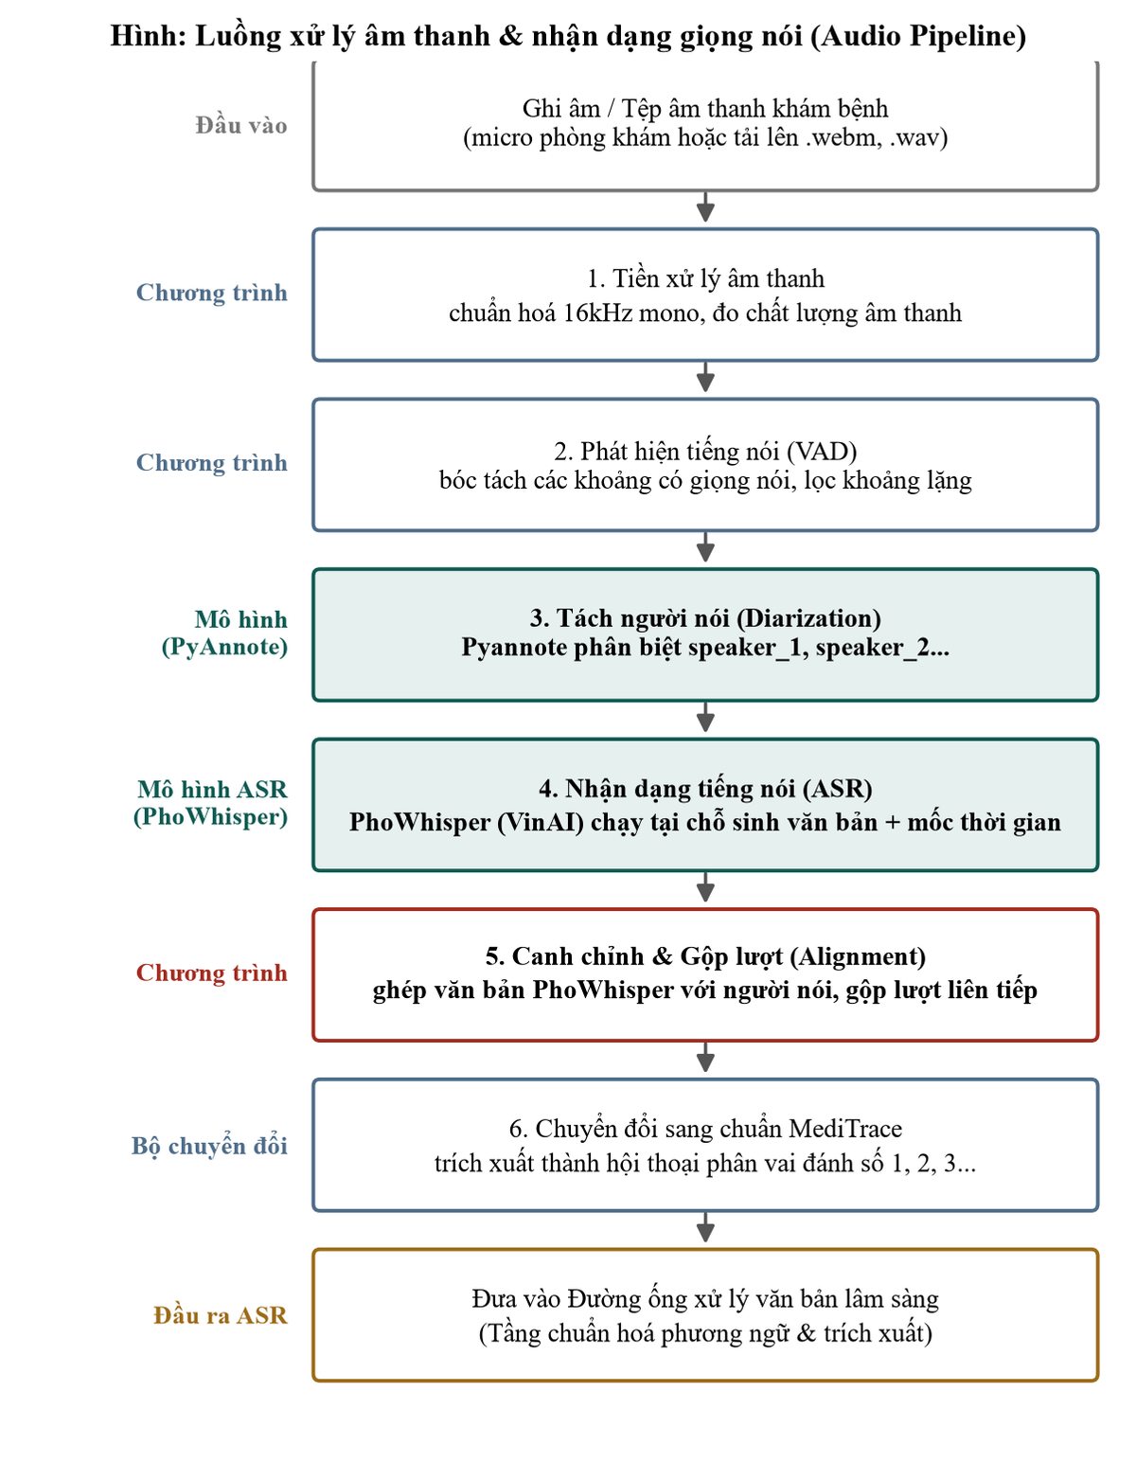




TRUNG ƯƠNG ĐOÀN THANH NIÊN CỘNG SẢN HỒ CHÍ MINH
THƯỜNG TRỰC
BAN TỔ CHỨC
Cuộc thi Sáng tạo trẻ Quốc gia trong lĩnh vực Trí tuệ nhân tạo 2026
Phân hệ Âm thanh PhoWhisper & Lưới bảo vệ từ khóa lâm sàng
Ngăn chặn triệt để nguy cơ nghe nhầm tên thuốc, liều dùng và triệu chứng sinh tử
HỆ THỐNG GIÁM SÁT TỪ KHÓA LÂM SÀNG TRỌNG YẾU (CRITICAL TOKENS)
Mã nguồn nhóm vừa nâng cấp trong `src/audio/asr/critical_tokens.py` tạo lưới bảo vệ đa tầng:
Nhóm thuốc sinh tử
Kháng sinh (Amoxicillin, Cefuroxime...), Tim mạch (Amlodipine, Losartan...), Đái tháo đường (Metformin...).
Đơn vị liều dùng đặc thù
Nhát xịt (thuốc hen), viên, gói, giọt, ống, đơn vị (UI) — Chống nhầm 5mg thành 50mg.
Mức độ đau lâm sàng
Đau nhói, đau quặn, âm ỉ, dữ dội, tức ngực, khó thở — Phản ánh chính xác mức độ cấp cứu.
Cảnh báo lệch âm PhoWhisper
So sánh đối chiếu phiên âm, phạt nặng sai số trên từ khóa y khoa nhạy cảm.
MEDITRACE SENTINEL · DỰ THI BẢNG B
6 / 18

Slide 7
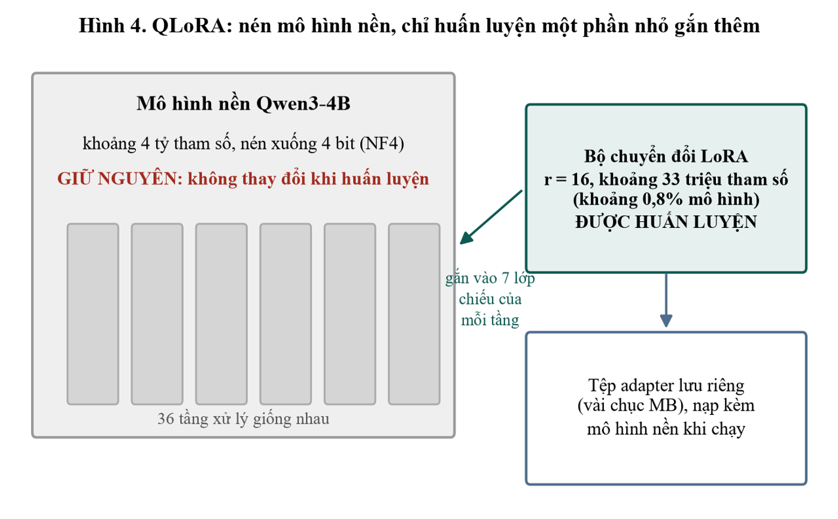
TRUNG ƯƠNG ĐOÀN THANH NIÊN CỘNG SẢN HỒ CHÍ MINH
THƯỜNG TRỰC
BAN TỔ CHỨC
Cuộc thi Sáng tạo trẻ Quốc gia trong lĩnh vực Trí tuệ nhân tạo 2026
Huấn luyện Mô hình Ngôn ngữ & Kỹ thuật QLoRA
Mô hình mở hiệu năng cao, tối ưu phần cứng phòng khám, trích xuất JSON Schema chặt chẽ
THÔNG SỐ HUẤN LUYỆN & KIỂM SOÁT MÔ HÌNH
Mô hình nền tảng
Qwen 2.5 3B / 7B Instruct (mô hình mã nguồn mở hàng đầu)
Lượng tử hoá 4-bit
NF4 (NormalFloat4), Double Quantization, tiêu thụ < 8GB VRAM
Cấu hình LoRA
Rank r = 16, Alpha α = 32, Target: q, k, v, o_proj
Định dạng đầu ra
Bắt buộc tuân thủ 100% JSON Schema danh sách mệnh đề
Giải mã tham lam
Greedy Decoding (nhiệt độ = 0), triệt tiêu hoàn toàn tính ngẫu nhiên
Giới hạn ngữ cảnh
Trần 3.072 token, cắt ngắn hội thoại hợp lý, tối ưu tốc độ suy luận
MEDITRACE SENTINEL · DỰ THI BẢNG B
7 / 18

Slide 8




TRUNG ƯƠNG ĐOÀN THANH NIÊN CỘNG SẢN HỒ CHÍ MINH
THƯỜNG TRỰC
BAN TỔ CHỨC
Cuộc thi Sáng tạo trẻ Quốc gia trong lĩnh vực Trí tuệ nhân tạo 2026
Tầng 4: Động cơ Khóa bằng chứng (Evidence Locking)
Năm chốt chặn logic xác định — Mọi khẳng định phải có câu nói gốc làm căn cứ
K1
K2
K3
K4
K5
Nguồn gốc nguyên văn
Nội dung thực thể
Chủ thể xưng hô
Mức độ khẳng định
Mốc thời gian
Trích dẫn phải là chuỗi văn bản thực sự tồn tại trong lượt thoại chỉ định.
Khớp với từ điển y tế đã chuẩn hoá, chặn hoàn toàn nội dung bịa đặt.
Phân định chính xác đại từ ("tôi", "ông", "mẹ", "cháu"), chặn nhầm người nhà.
Bắt câu điều kiện ("nếu... thì"), chặn biến kế hoạch dự phòng thành sự thật.
Khớp thời gian diễn biến triệu chứng, loại trừ các mốc thời gian mâu thuẫn.
Hai cấp độ phân định: CHẶN (đưa xuống Cần xác nhận kèm lý do) hoặc CẢNH BÁO (vào thân nhưng ưu tiên bác sĩ duyệt)
MEDITRACE SENTINEL · DỰ THI BẢNG B
8 / 18

Slide 9
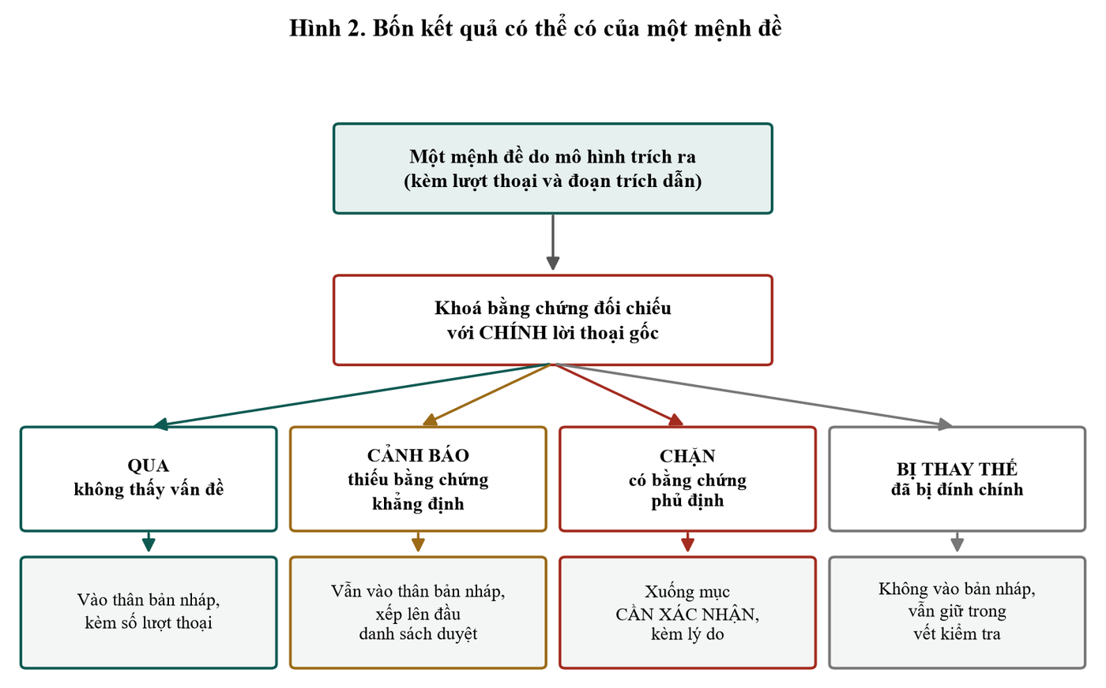



TRUNG ƯƠNG ĐOÀN THANH NIÊN CỘNG SẢN HỒ CHÍ MINH
THƯỜNG TRỰC
BAN TỔ CHỨC
Cuộc thi Sáng tạo trẻ Quốc gia trong lĩnh vực Trí tuệ nhân tạo 2026
Bốn đường xử lý thông tin lâm sàng
Quy tắc phân luồng rõ ràng, không "giảm lỗi bằng cách viết ít đi"
Đường 1 · Thẳng vào thân hồ sơ
Có bằng chứng xác thực, không mâu thuẫn, đúng người đúng bệnh.
Đường 2 · Cảnh báo nhưng vẫn vào thân
Thiếu bằng chứng thứ cấp, xếp thứ tự ưu tiên cho bác sĩ duyệt.
Đường 3 · Chặn xuống Cần xác nhận
Có bằng chứng phủ định, mâu thuẫn, câu điều kiện chưa xảy ra.
Đường 4 · Loại bỏ hoàn toàn
Thông tin cũ đã được chính người bệnh tự sửa bằng thông tin mới.
MEDITRACE SENTINEL · DỰ THI BẢNG B
9 / 18

Slide 10
TRUNG ƯƠNG ĐOÀN THANH NIÊN CỘNG SẢN HỒ CHÍ MINH
THƯỜNG TRỰC
BAN TỔ CHỨC
Cuộc thi Sáng tạo trẻ Quốc gia trong lĩnh vực Trí tuệ nhân tạo 2026
Tầng 5 & 6: Chuyên môn y khoa & Giao tiếp bác sĩ
Xếp hạng mức độ ưu tiên duyệt và tự động gợi ý câu hỏi xác minh điểm mù
5
TẦNG 5 — MA TRẬN RỦI RO LÂM SÀNG
6
TẦNG 6 — TỰ ĐỘNG SINH CÂU HỎI HỎI LẠI
Nhóm nhạy cảm cao
Xác minh trạng thái thuốc
Phụ nữ mang thai, cho con bú, trẻ sơ sinh, người suy giảm chức năng gan/thận.
“Bác cho cháu hỏi loại thuốc [Amlodipine] này bác đang uống hay đã dừng hẳn rồi ạ?”
Rủi ro về thuốc
Xác minh trình tự thời gian
Dị ứng kháng sinh nhóm Beta-lactam, tương tác thuốc nguy hiểm, sai liều.
“Triệu chứng khó thở này xuất hiện trước hay sau khi bác uống viên hạ sốt ạ?”
Sắp xếp theo rủi ro
Hỗ trợ bác sĩ tại chỗ
Đẩy các mệnh đề rủi ro lâm sàng cao lên đầu danh sách để bác sĩ duyệt trước.
Gợi ý câu hỏi tự nhiên theo văn phong bác sĩ Việt Nam, làm rõ điểm mập mờ trong 5 giây.
MEDITRACE SENTINEL · DỰ THI BẢNG B
10 / 18

Slide 11
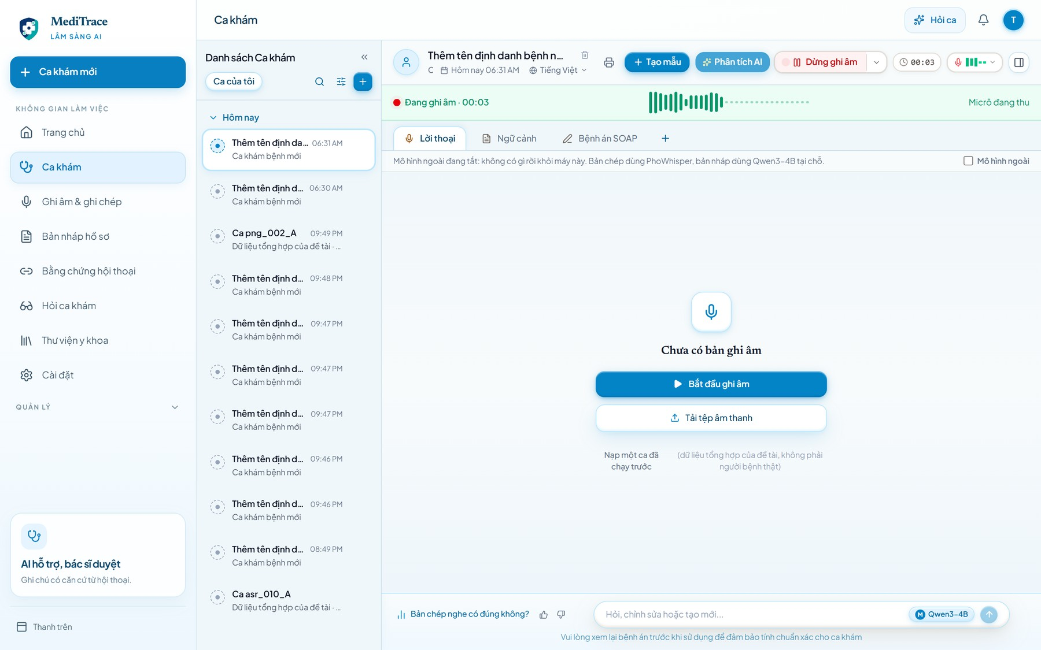
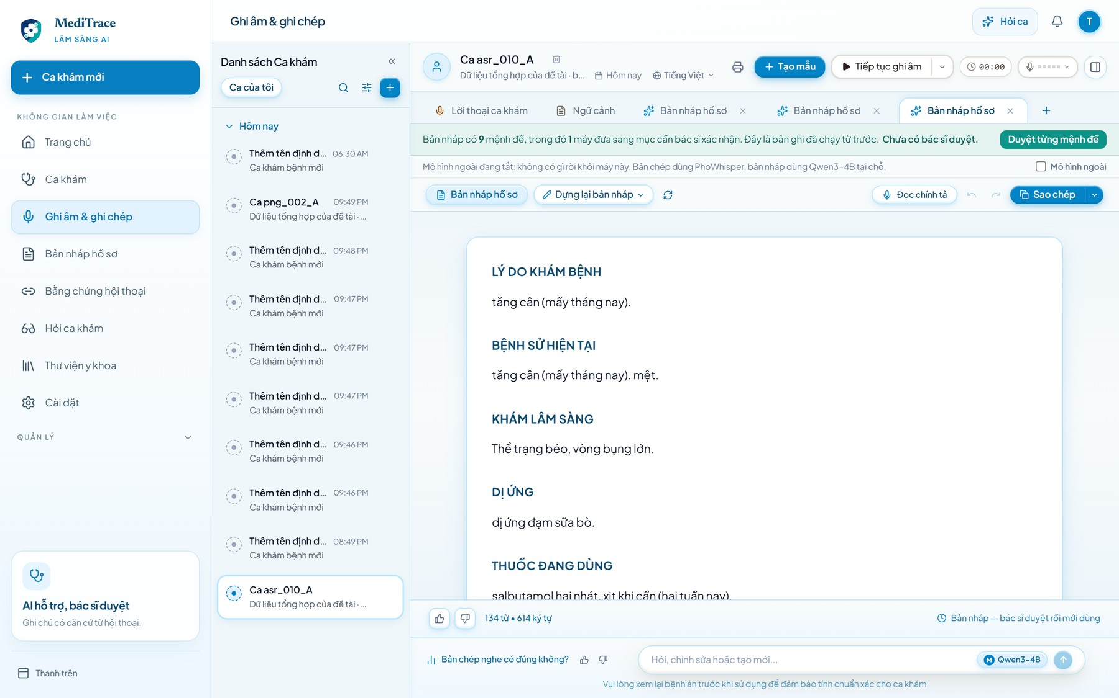
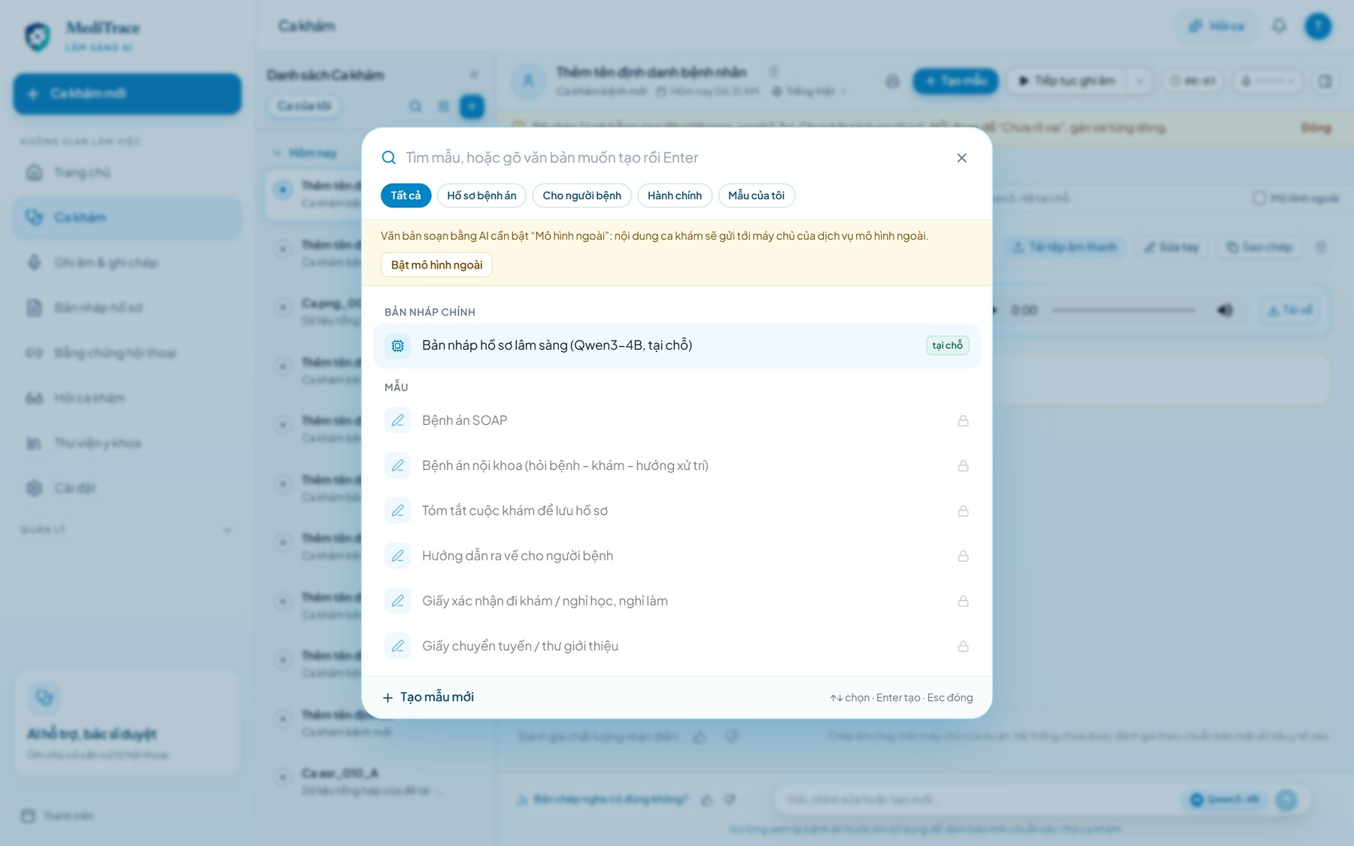
TRUNG ƯƠNG ĐOÀN THANH NIÊN CỘNG SẢN HỒ CHÍ MINH
THƯỜNG TRỰC
BAN TỔ CHỨC
Cuộc thi Sáng tạo trẻ Quốc gia trong lĩnh vực Trí tuệ nhân tạo 2026
Sản phẩm hoàn chỉnh: Trải nghiệm thực tế tại phòng khám
Giao diện web trực quan, hoạt động mượt mà từ thu âm, chép lời đến sinh hồ sơ và tra cứu
1. Thu âm thời gian thực
2. Bản nháp theo chuẩn y tế
3. Tra cứu 11 nguồn y khoa
PhoWhisper chép lời tại chỗ; thanh sóng âm trực quan.
Phân mục Lý do khám, Bệnh sử, Tiền sử, Cần xác nhận.
Bộ Y tế, WHO, CDC, PubMed... ghi nguồn từng ý tham khảo.
Dùng được trên điện thoại thông minh
Đăng nhập mã mời bảo mật
Dữ liệu lưu tại chỗ (SQLite)
MEDITRACE SENTINEL · DỰ THI BẢNG B
11 / 18

Slide 12
TRUNG ƯƠNG ĐOÀN THANH NIÊN CỘNG SẢN HỒ CHÍ MINH
THƯỜNG TRỰC
BAN TỔ CHỨC
Cuộc thi Sáng tạo trẻ Quốc gia trong lĩnh vực Trí tuệ nhân tạo 2026
Luồng duyệt của Bác sĩ: Bản nháp & Bằng chứng song song
Mỗi dòng hồ sơ liên kết trực tiếp tới câu nói gốc của người bệnh
Đủ căn cứ xác thực
Tự động đưa vào thân bệnh án chính thức.
Chưa rõ / Mâu thuẫn
Đưa vào mục “Cần xác nhận”, kèm lý do cảnh báo.
1
Đã bị thay thế
2
Lưu dấu vết lịch sử, không đưa vào bệnh án hiện tại.
1 Câu nói gốc (Lượt 9, người nhà nói) 2 Mệnh đề nối tới lượt: “Nói về: Mẹ”. Ảnh chụp giao diện thật với ca thử nghiệm.
BÁC SĨ TOÀN QUYỀN: GIỮ · SỬA · BỎ
MEDITRACE SENTINEL · DỰ THI BẢNG B
12 / 18

Slide 13
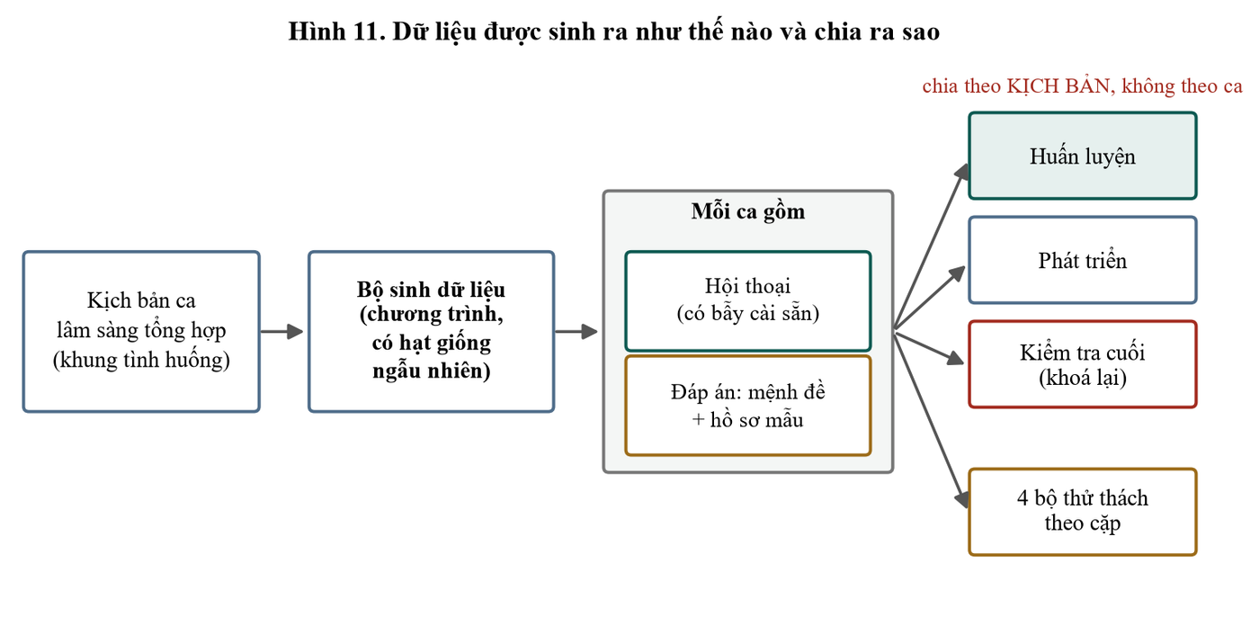
TRUNG ƯƠNG ĐOÀN THANH NIÊN CỘNG SẢN HỒ CHÍ MINH
THƯỜNG TRỰC
BAN TỔ CHỨC
Cuộc thi Sáng tạo trẻ Quốc gia trong lĩnh vực Trí tuệ nhân tạo 2026
Tập dữ liệu lâm sàng: 5.000 ca, 100 kịch bản
Quy trình kiểm soát dữ liệu khoa học, cách ly tuyệt đối tập kiểm tra ngăn ngừa Data Leakage
3.759 ca
Tập Huấn luyện (Train)
75 kịch bản bệnh học — Dạy mô hình trích xuất mệnh đề cấu trúc.
645 ca
Tập Phát triển (Dev)
13 kịch bản — Dùng để hiệu chuẩn luật trạng thái và tối ưu hoá.
596 ca
Tập Kiểm tra cuối (Test)
12 kịch bản — KHOÁ CHẶT HOÀN TOÀN, chỉ mở khi nghiệm thu đánh giá mù.
Phân chia độc lập theo kịch bản bệnh học (Scenario-level split)
MEDITRACE SENTINEL · DỰ THI BẢNG B
13 / 18

Slide 14
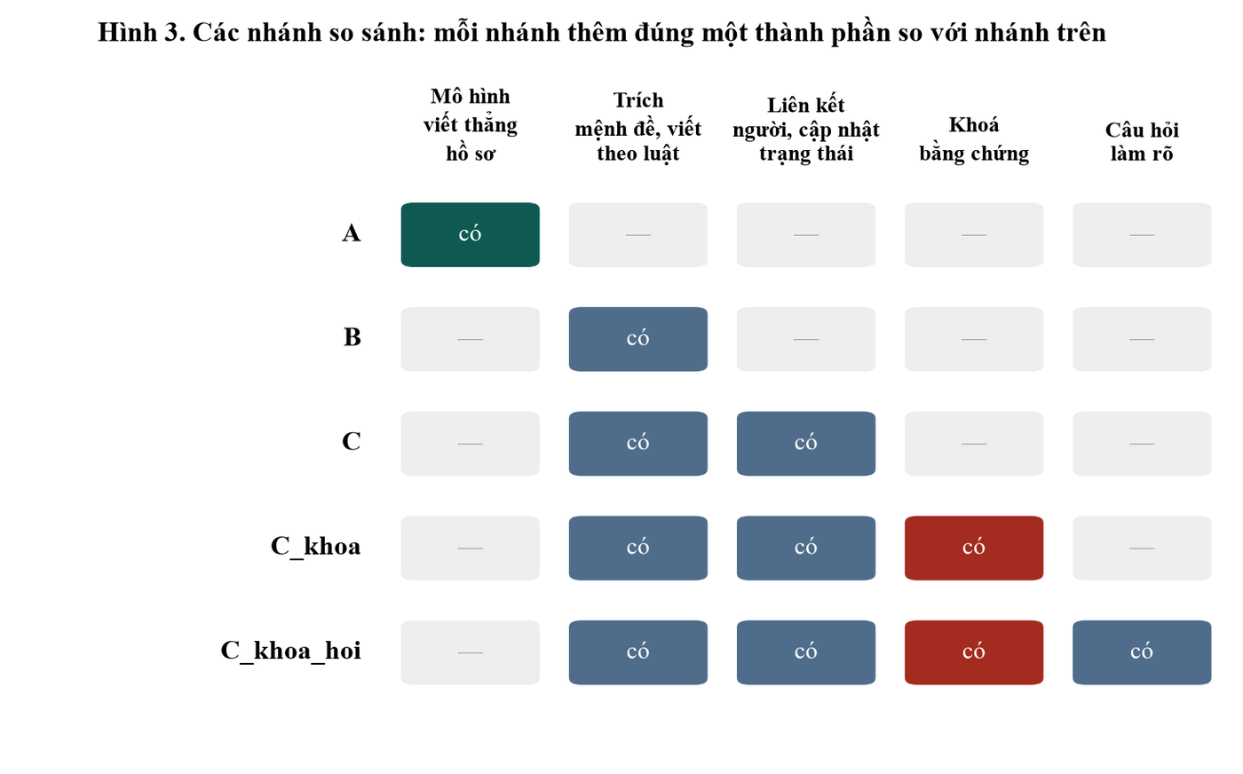
TRUNG ƯƠNG ĐOÀN THANH NIÊN CỘNG SẢN HỒ CHÍ MINH
THƯỜNG TRỰC
BAN TỔ CHỨC
Cuộc thi Sáng tạo trẻ Quốc gia trong lĩnh vực Trí tuệ nhân tạo 2026
Nghiên cứu bóc tách: Chứng minh hiệu quả từng thành phần
So sánh 5 nhánh kiến trúc thử nghiệm trên cùng một tập dữ liệu lâm sàng chuẩn
Nhánh A (Baseline)
Viết thẳng End-to-End bằng LLM (cách làm truyền thống).
Nhánh B (Trích xuất rời)
Trích xuất mệnh đề nhưng chưa có cơ chế quản lý trạng thái.
Nhánh C (+ Trạng thái)
Bổ sung liên kết thực thể và cập nhật trạng thái đính chính.
Nhánh C_khoa (+ Khóa)
Thêm Tầng 4 — Cổng kiểm tra căn cứ K1-K5.
Nhánh C_khoa_hoi (Full)
Tích hợp đầy đủ Tầng 5 & 6 (Cộng rủi ro + Hỏi lại bác sĩ).
Ablation Study chứng minh: Mỗi tầng trong đường ống đều đóng góp giá trị khoa học đo lường được.
MEDITRACE SENTINEL · DỰ THI BẢNG B
14 / 18

Slide 15
TRUNG ƯƠNG ĐOÀN THANH NIÊN CỘNG SẢN HỒ CHÍ MINH
THƯỜNG TRỰC
BAN TỔ CHỨC
Cuộc thi Sáng tạo trẻ Quốc gia trong lĩnh vực Trí tuệ nhân tạo 2026
Kết quả thực nghiệm: Triệt tiêu thông tin cũ từ 5,06% xuống 0,31%
Bằng chứng định lượng thép về tác dụng của logic trạng thái đính chính
TỶ LỆ GIỮ THÔNG TIN ĐÃ BỊ NGƯỜI NÓI SỬA (%)
Giảm hơn 94% sai sót
Khi bổ sung luật trạng thái đính chính, tỷ lệ giữ thông tin lỗi thời rơi từ 5,06% xuống 0,31% trên 240 ca thực nghiệm.
Tính trung thực trong nghiên cứu khoa học:
Thêm cổng kiểm tra giúp giảm lỗi nghiêm trọng từ 43,0% xuống 36,2%. Nhóm công khai ghi nhận: Tỷ lệ cảnh báo sang mục "Cần xác nhận" tăng lên để đảm bảo an toàn tối đa cho bác sĩ.
MEDITRACE SENTINEL · DỰ THI BẢNG B
15 / 18

Slide 16
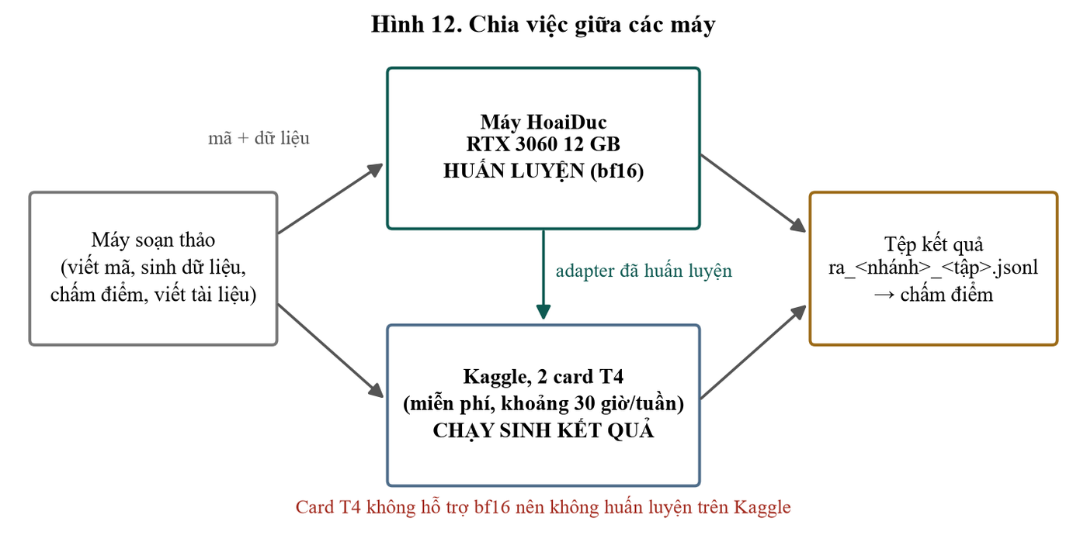




TRUNG ƯƠNG ĐOÀN THANH NIÊN CỘNG SẢN HỒ CHÍ MINH
THƯỜNG TRỰC
BAN TỔ CHỨC
Cuộc thi Sáng tạo trẻ Quốc gia trong lĩnh vực Trí tuệ nhân tạo 2026
An toàn dữ liệu y tế & Triển khai On-Premise
Xử lý cục bộ 100%, bảo vệ tuyệt đối bí mật bệnh nhân, không phụ thuộc đám mây
Chạy tại chỗ 100% (On-Premise)
Vận hành hoàn toàn trên GPU phòng khám (RTX 3060/4060). Dữ liệu âm thanh không bao giờ rời khỏi bệnh viện.
Không chẩn đoán, không kê đơn
Định vị rõ ràng là trợ lý thư ký số (Medical Scribe). Bác sĩ giữ quyền chuyên môn quyết định cao nhất.
Sẵn sàng khi mất mạng Internet
Toàn bộ đường ống ASR và trích xuất chạy offline, phù hợp với cả trạm y tế vùng sâu vùng xa.
Minh bạch & Đạo đức AI
Kê khai trung thực việc dùng AI hỗ trợ viết mã, mở toàn bộ mã nguồn kiểm toán trên GitHub.
MEDITRACE SENTINEL · DỰ THI BẢNG B
16 / 18

Slide 17




TRUNG ƯƠNG ĐOÀN THANH NIÊN CỘNG SẢN HỒ CHÍ MINH
THƯỜNG TRỰC
BAN TỔ CHỨC
Cuộc thi Sáng tạo trẻ Quốc gia trong lĩnh vực Trí tuệ nhân tạo 2026
Kế hoạch phát triển & Thử nghiệm lâm sàng
Từ kết quả phòng thí nghiệm tiến tới môi trường bệnh viện thực tế
5
4
Tích hợp chuẩn y tế HL7/FHIR
3
Thử nghiệm cùng Bác sĩ
Kết nối trực tiếp vào phần mềm quản lý bệnh viện (HIS / EMR), chuyển giao công nghệ.
2
Mở khóa tập Test 596 ca
Đo lường thời gian duyệt thực tế của bác sĩ và tỷ lệ cảnh báo sai lệch trong buổi khám.
1
Nâng cao gán chủ thể
Tiến hành đánh giá mù khách quan trên tập kiểm tra cuối đang khóa để công bố báo cáo.
Mở rộng hội thoại khó
Hoàn thiện xử lý đại từ xưng hô đặc thù Bắc - Trung - Nam, phân biệt rõ người thân.
Bổ sung tạp âm phòng khám thật, hội thoại 3 người (bác sĩ, người bệnh, người nhà), nói chen lời.
Mục tiêu tối thượng: Giảm tối đa thời gian giấy tờ nhưng bảo vệ an toàn cao nhất cho người bệnh
MEDITRACE SENTINEL · DỰ THI BẢNG B
17 / 18

Slide 18
TRUNG ƯƠNG ĐOÀN THANH NIÊN CỘNG SẢN HỒ CHÍ MINH
THƯỜNG TRỰC
BAN TỔ CHỨC
Cuộc thi Sáng tạo trẻ Quốc gia trong lĩnh vực Trí tuệ nhân tạo 2026
MediTrace
Sentinel
Mỗi dòng hồ sơ — Một bằng chứng
ĐÓNG GÓP KHOA HỌC CỐT LÕI
THÔNG ĐIỆP ĐẾN BAN GIÁM KHẢO
• Tiên phong phương pháp Mệnh đề có cấu trúc chống ảo giác y tế.
• Cơ chế Khóa bằng chứng K1-K5 truy vết nguyên văn câu nói gốc.
• Triệt tiêu sai sót do lời tự sửa từ 5,06% xuống 0,31%.
• 100% triển khai On-Premise bảo mật dữ liệu sức khỏe.
• Chúng em mong muốn nhận được phản biện chuyên môn từ các bác sĩ và chuyên gia AI.
• Đề tài hướng tới công nghệ phụng sự cộng đồng, giảm kiệt sức cho đội ngũ y bác sĩ Việt Nam.
• Chúng em xin trân trọng cảm ơn Ban Giám khảo!
Đội thi Aletheia · Nguyễn Xuân Minh Quân · Nguyễn Hoàng Anh · Trường THPT Cầu Giấy, Hà Nội
MEDITRACE SENTINEL · DỰ THI BẢNG B
18 / 18

